Slide 1
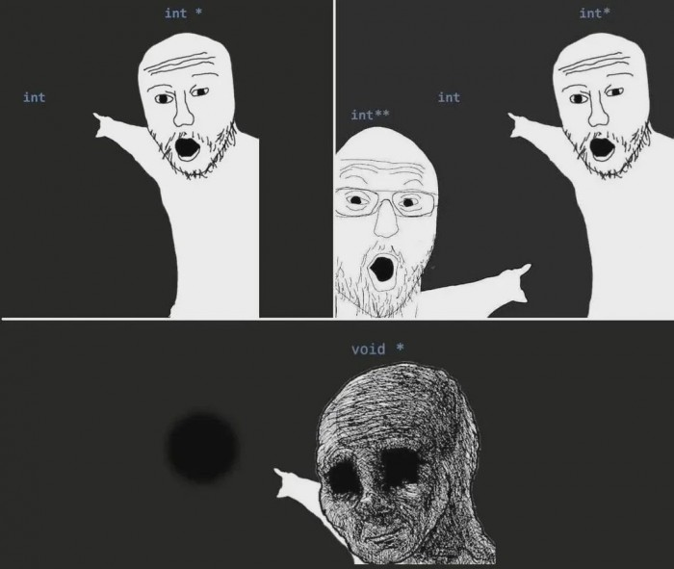
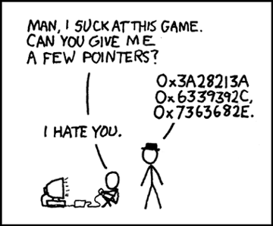
lecture5

Slide 2
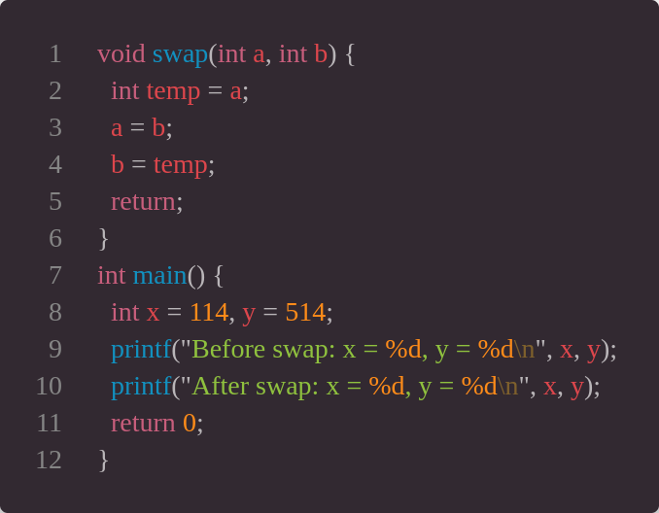
为何需要指针
众所周知，C++头文件<algorithm>中有个名为swap的函数，可以方便的交换两个变量的值。
很可惜，在C中并没有这么方便的标准库函数。
作为C语言初学者的小P写下了如下一段代码。

Slide 3

为何需要指针
很遗憾，这段代码并没有得到期望的结果，运行后我们得到：
这是因为，在这段代码中，我们仅仅只是将需要交换的变量的值传递到函数里，函数所做的只是将两个临时变量的值进行交换。
为了满足这样的需求，C提供了指针这一概念与工具，当然指针能做的不止这些。

Slide 4

变量名、变量值与指针
在之前的学习中我们了解到，C语言是对过程的描述，而编译器负责将这些描述“翻译”为机器语言，那么，当我们定义一个变量时，对编译器而言，有什么意义？
假设，我们为所有变量都分配了一个内存空间（事实上，编译器会将一些功能简单生命周期短暂的变量直接使用寄存器实现其功能，而不为其分配空间（有趣的事实，C语言提供了register关键字，使程序员有办法告知编译器这个变量可以直接存储在寄存器中（更有趣的事实，编译器可以忽略 register 关键字，因为它最终拥有存储变量的决定权，在C语言中有许多企图与编译器传递信息的关键字，然而现代C语言编译器基本都不听）））

Slide 5
变量名、变量值与指针
那么

